Slide 1
CHUYÊN ĐỀ
KỸ NĂNG SOẠN THẢO VĂN BẢN
Họ và tên: Nguyễn Thanh Hòa
Chức vụ: Chuyên viên Văn phòng
Đơn vị công tác: LĐLĐ tỉnh Ninh Bình

Slide 2
I – SỰ CẦN THIẾT BAN HÀNH VĂN BẢN
NỘI DUNG
II - KỸ NĂNG SOẠN THẢO VĂN BẢN
III – GIẢI PHÁP NÂNG CAO CHẤT LƯỢNG
SOẠN THẢO VĂN BẢN

Slide 3
I. SỰ CẦN THIẾT BAN HÀNH VĂN BẢN
Mọi hoạt động lãnh đạo, chỉ đạo, quản lý, giao dịch của cơ quan, đơn vị được văn bản hóa và lập hồ sơ đầy đủ.
Đảm bảo cho hoạt động của cơ quan, đơn vị diễn ra một cách hệ thống.
Đảm bảo tính pháp lý, thống nhất nội dung chứa đựng bên trong các văn bản để giải quyết công việc của cơ quan, đơn vị.

Slide 4
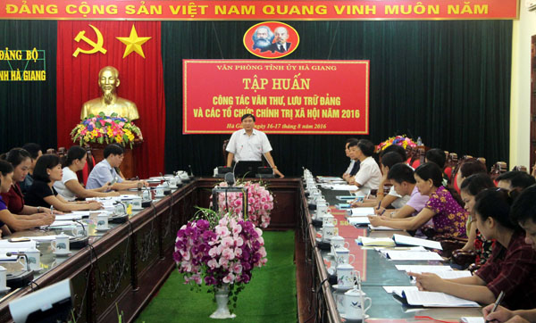
Hình ảnh một số lớp tập huấn công tác văn phòng

Slide 5
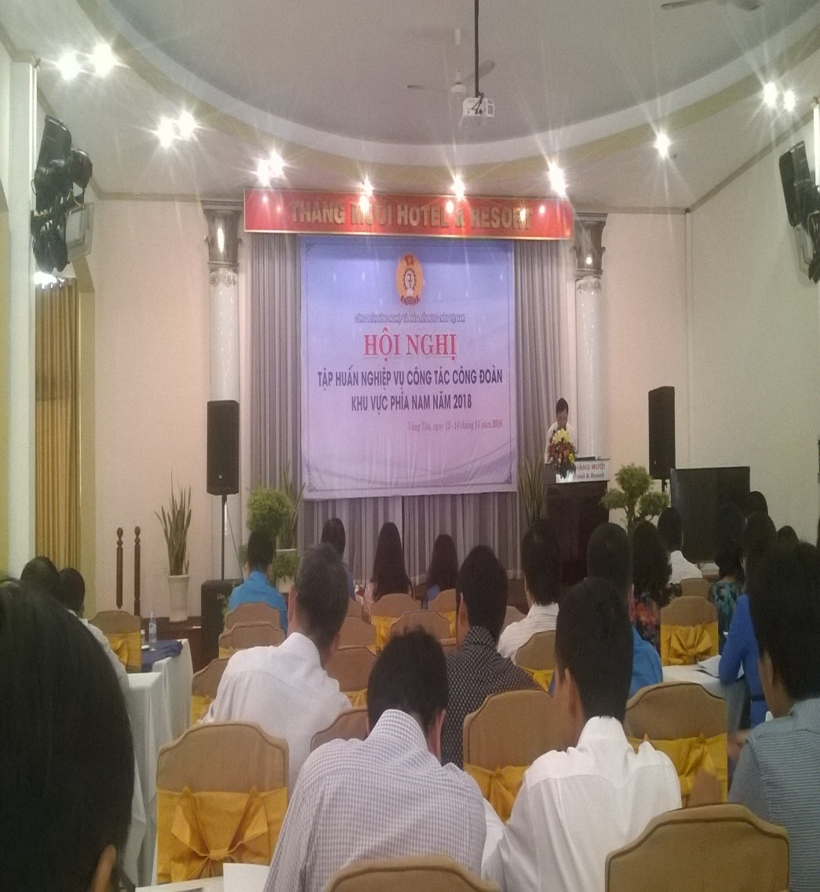
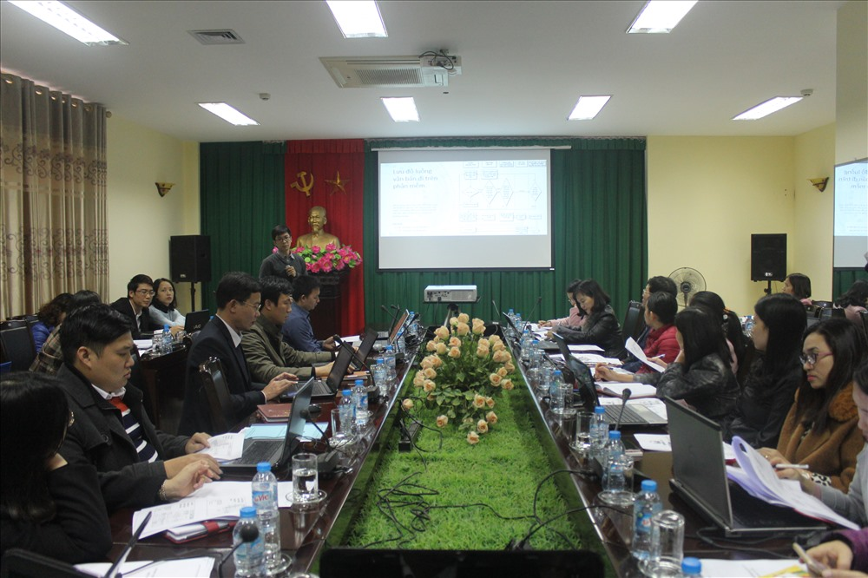
Hình ảnh một số lớp tập huấn công tác văn phòng

Slide 6
1. Yêu cầu về nội dung văn bản
II. KỸ NĂNG SOẠN THẢO VĂN BẢN
Tính mục đích: để đạt đc yêu cầu về tính mục đích, khi soạn thảo VB cần XĐ rõ sự cần thiết và mục đích ban hành VB; mức độ và phạm vi điều chỉnh; Tính phục vụ chính trị, phục vụ nhân dân.
1
Tính khoa học: Đảm bảo sự logic về nội dung, sự nhất quán về chủ đề, bố cục chặt chẽ; sử dụng tốt ngôn ngữ hành chính; đảm bảo tính thống nhất của VB.
2
Tính khả thi: Để các nội dung VB được thi hành đầy đủ, nhanh chóng, VB cần cân nhắc các điều kiện, khả năng mọi mặt của đối tượng thực hiện VB nhằm xác lập trách nhiệm của họ trong các VB cụ thể.
3
Tính pháp lý: VB quản lý hành chính nhà nước phải bảo đảm cơ sở pháp lý để nhà nước giữ vững quyền lực của mình, truyền đạt ý chí của các cơ quan nhà nước tới các chủ thể pháp luật khác.
4

Slide 7
2. Đặc trưng ngôn ngữ văn bản
Tính chính xác, rõ ràng: VB cần sử dụng ngôn ngữ tiếng việt
chuẩn mực; thể hiện đúng nội dung mà văn bản muốn truyền
đạt; đảm bảo tính logic, chặt chẽ; phù hợp với từng loại VB và
hoàn cảnh giao tiếp
Tính phổ thông, đại chúng: Ngôn ngữ sử dụng trong VB phải chính
xác, phổ thông, cách diễn đạt phải đơn giản, dễ hiểu.
Tính khuôn mẫu: đảm bảo cho sự thống nhất, tính khoa học và
tính văn hóa của VB
Tính trang trọng, lịch sự: VB quản lý nhà nước là tiếng nói của cơ
quan nên phải thể hiện tính trang trọng, uy nghiêm, thể hiện sự tôn
trọng với các chủ thể thi hành, làm tăng uy tính của cá nhân, tập thể
ban hành VB

Slide 8
3. Yêu cầu về thể thức và kỹ thuật trình bày văn bản
Đúng thể loại, thẩm quyền ban hành và thể thức theo quy định
1
2
Quy trình soạn thảo khoa học, hiệu quả
3
Đảm bảo tính khuôn mẫu và chính xác

Slide 9
4. Quy trình soạn thảo văn bản
B1: Xác định văn bản cần soạn thảo
B2: Phân công soạn thảo văn bản
B3: Xây dựng kế hoạch soạn thảo
B4: Thu thập, tổng hợp, xử lý thông tin
B5: Xây dựng đề cương và bản thảo văn bản
B6: Tổ chức đóng góp ý kiến vào dự thảo
B7: Chỉnh sửa và hoàn thiện văn bản
B8: Trình và ký văn bản

Slide 10
5. Phương pháp soạn thảo văn bản
Phần nội dung
Phần kết thúc
Cần trình bày những vấn đề muốn thông báo, truyền tin, các vấn đề cần trình bày mạch lạc, liên quan logic với nhau nhằm thể hiện được mục tiêu của VB
Người soạn thảo VB cần đặc biệt lưu ý đến quan hệ vai của các bên giao tiếp bằng VB
Phần mở đầu
Nêu rõ lý do, mục đích của việc ban hành văn bản

Slide 11
III. Giải pháp nâng cao chất lượng soạn thảo văn bản
1. Những tồn tại, hạn chế
1
Quy trình soạn thảo chưa khoa học
2
Trình độ chuyên môn, nghiệp vụ còn hạn chế
Lỗi sai chủ yếu về phần thể thức của văn bản: Là số, ký hiệu VB, nơi nhận; kỹ thuật trình bày còn chưa thống nhất về cỡ chữ, kiểu chữ, định lề VB…
3

Slide 12
2. Nguyên nhân
Công tác soạn thảo ban hành văn bản ít được tập huấn, hướng dẫn
1
Chưa tuân thủ các nguyên tắc khi soạn thảo văn bản
2
Chú trọng về nội dung, coi nhẹ về thể thức khi soạn thảo văn bản
3

Slide 13
3. Giải pháp nâng cao chất lượng soạn thảo văn bản
Tổ chức các lớp tập huấn nâng cao trình độ chuyên môn, nghiệp vụ
1
Thực hiện nghiêm túc quy trình soạn thảo văn bản
2
Tăng cường công tác kiểm tra, hướng dẫn các đơn vị trực thuộc làm tốt công tác tham mưu, soạn thảo văn bản
3
Ứng dụng công nghệ thông tin trong công tác soạn thảo văn bản
4

Slide 14
Xin trân trọng cảm ơn!

